Slide 1
doc. Mgr. Vítězslav Bryja, Ph.D.
Buněčná signalizace

Slide 2
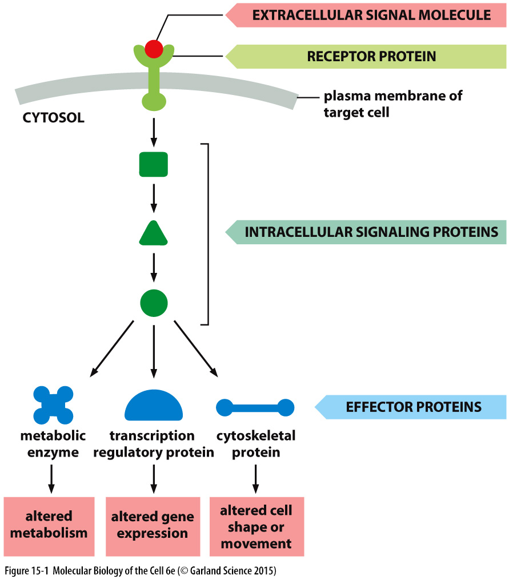

Slide 3
Členění podle různých parametrů
Dle vztahu buňky vysílající a přijímající signál
  závislé na kontaktu (contact-dependent)
  parakrinní
  synaptické
  endokrinní

Slide 4
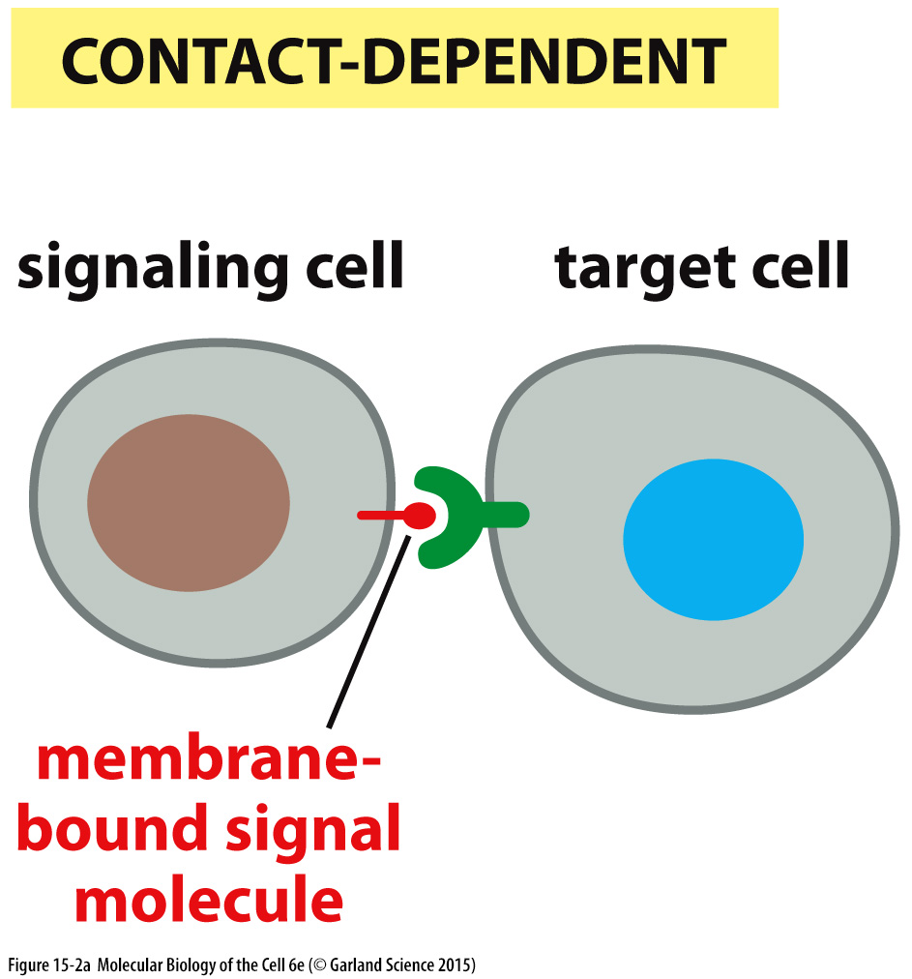

Slide 5
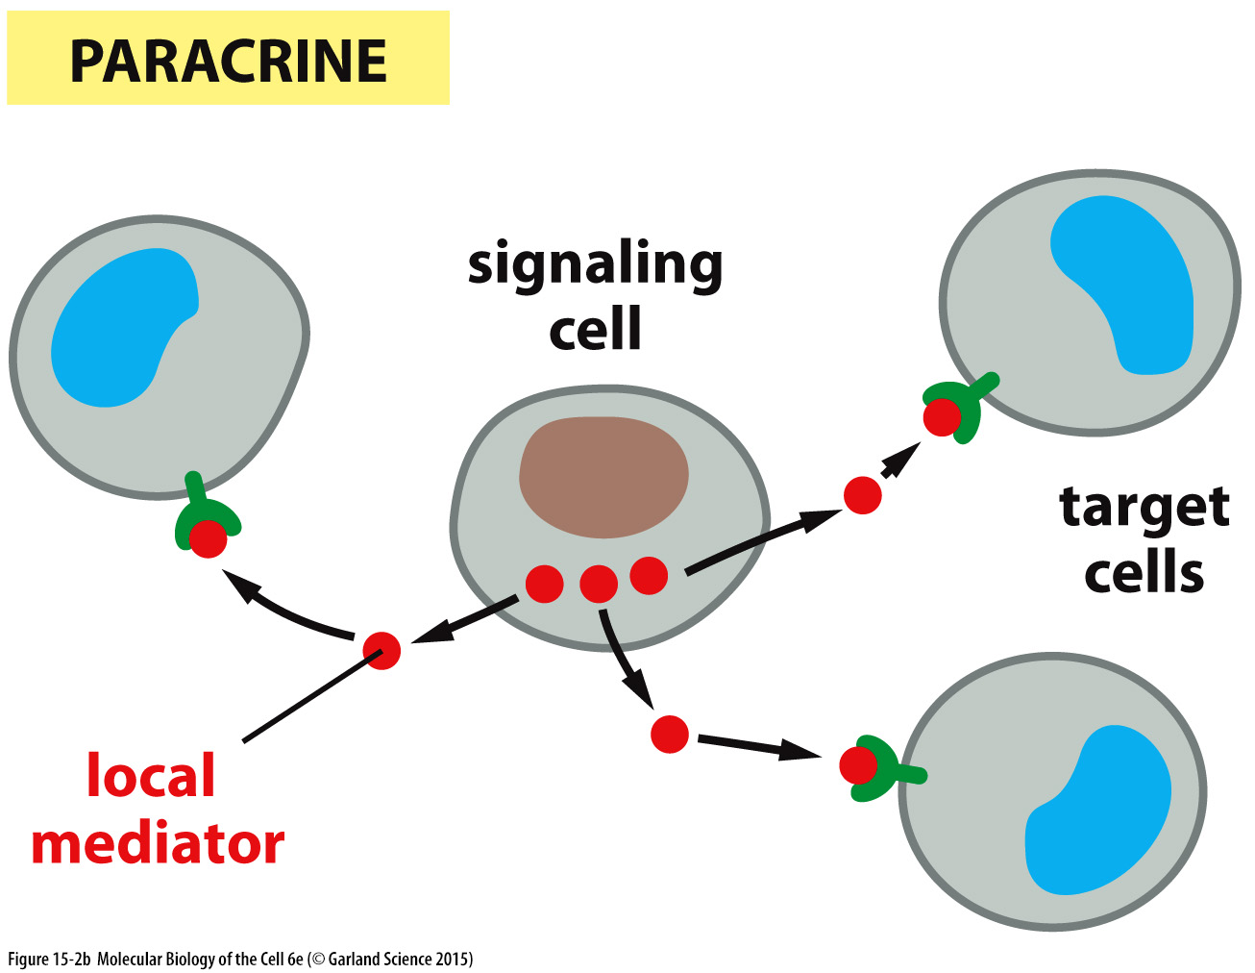

Slide 6
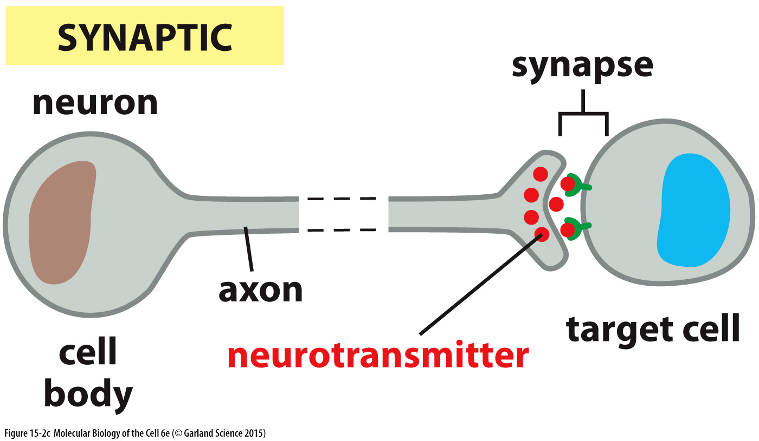

Slide 7
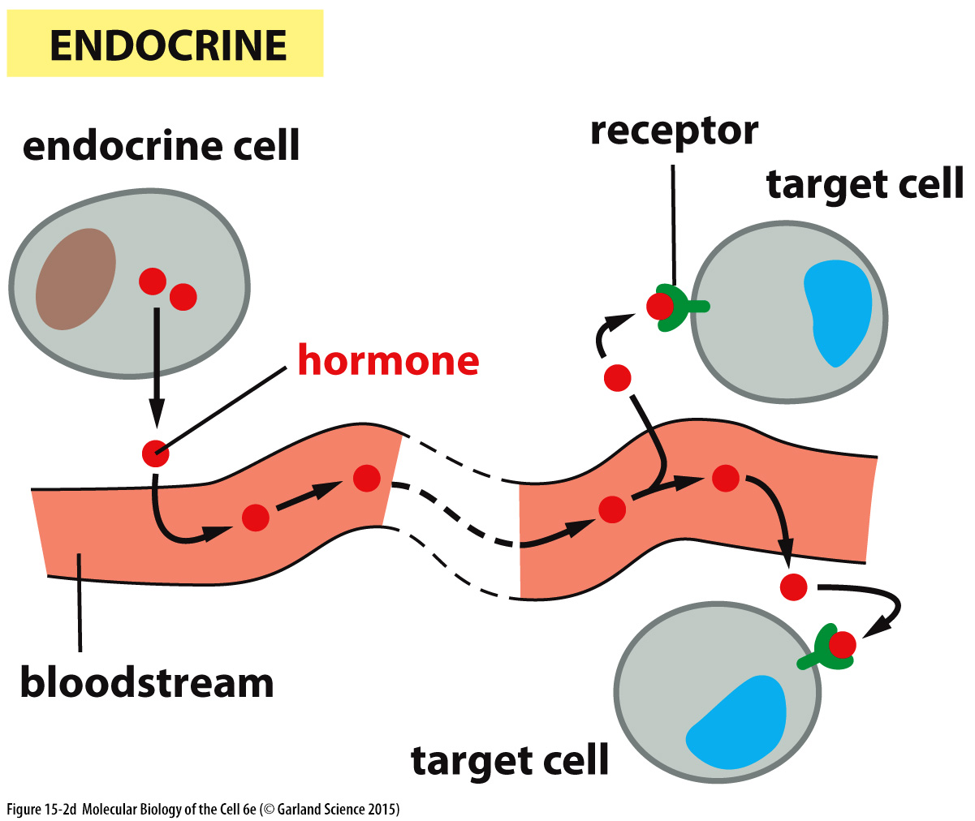

Slide 8
Členění podle různých parametrů
Typy receptorů
  povrchové receptory
  intracelulární receptory

Slide 9
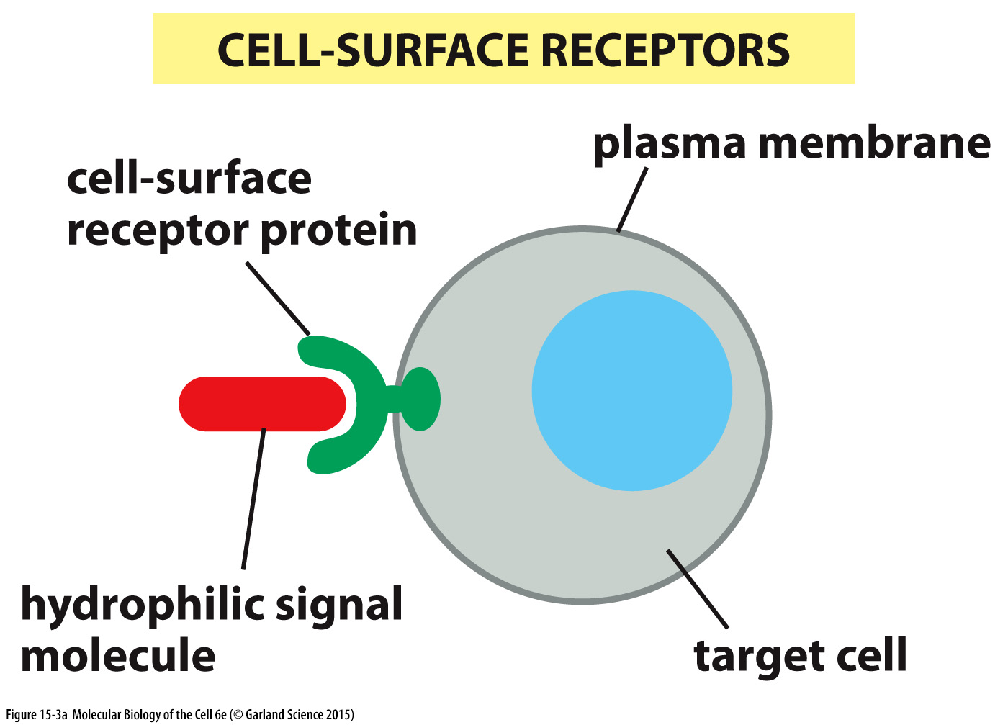

Slide 10
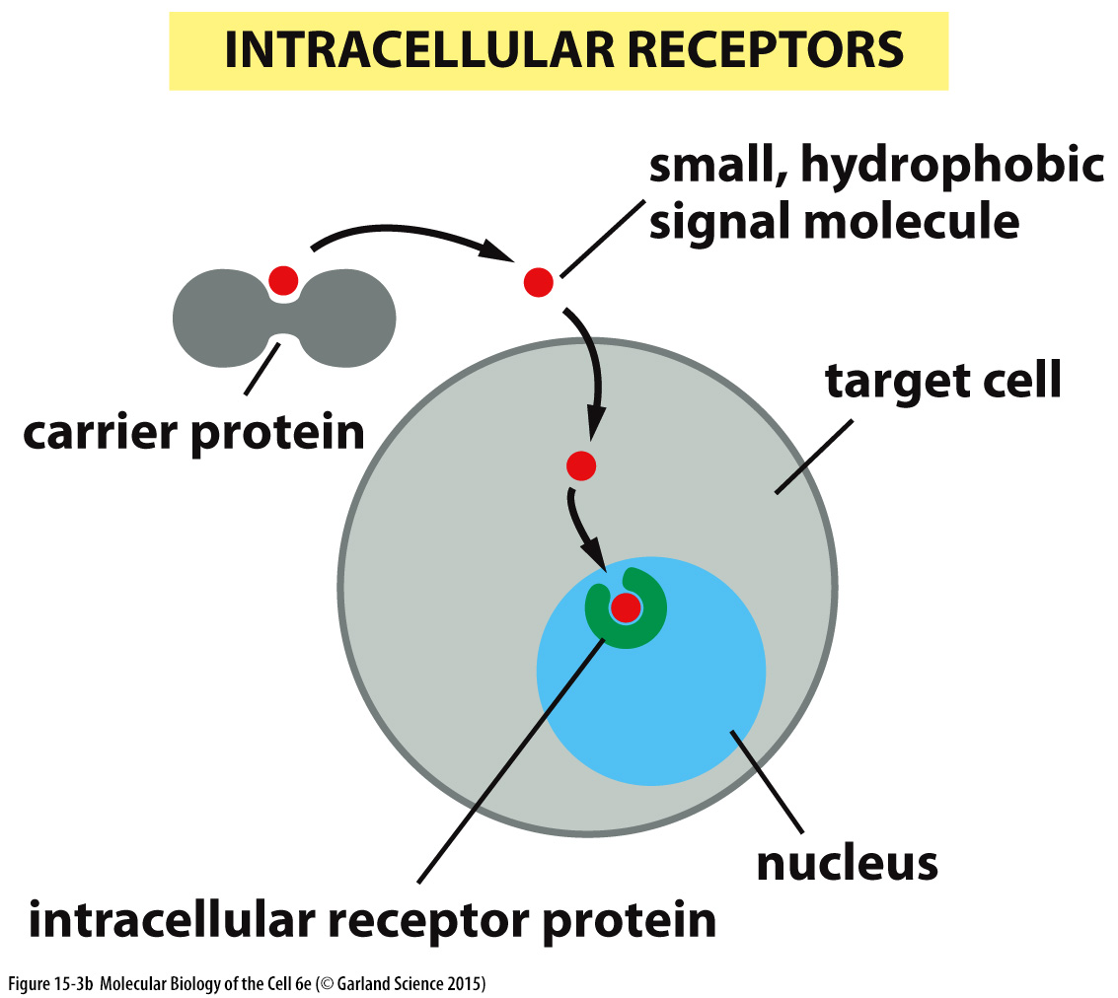

Slide 11
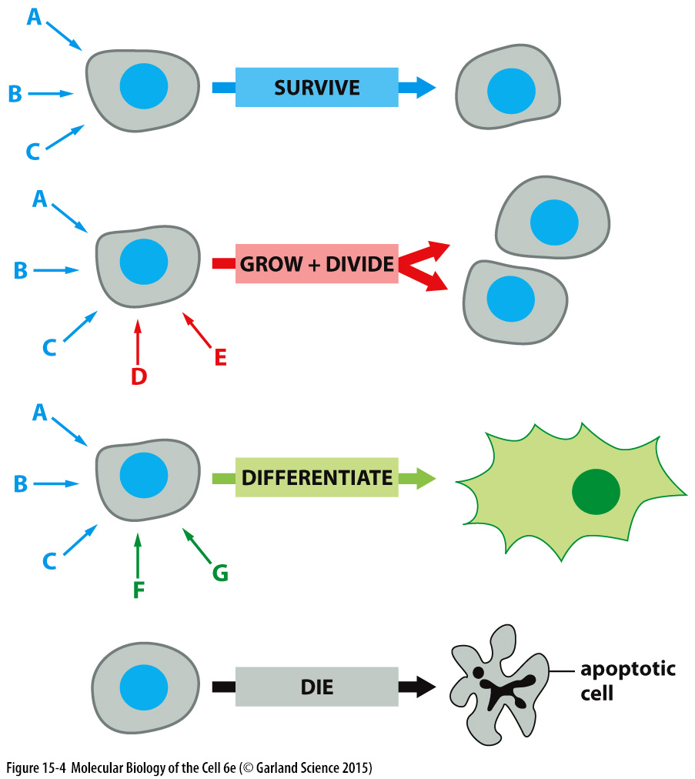
Členění podle různých parametrů
Dle důsledků

Slide 12
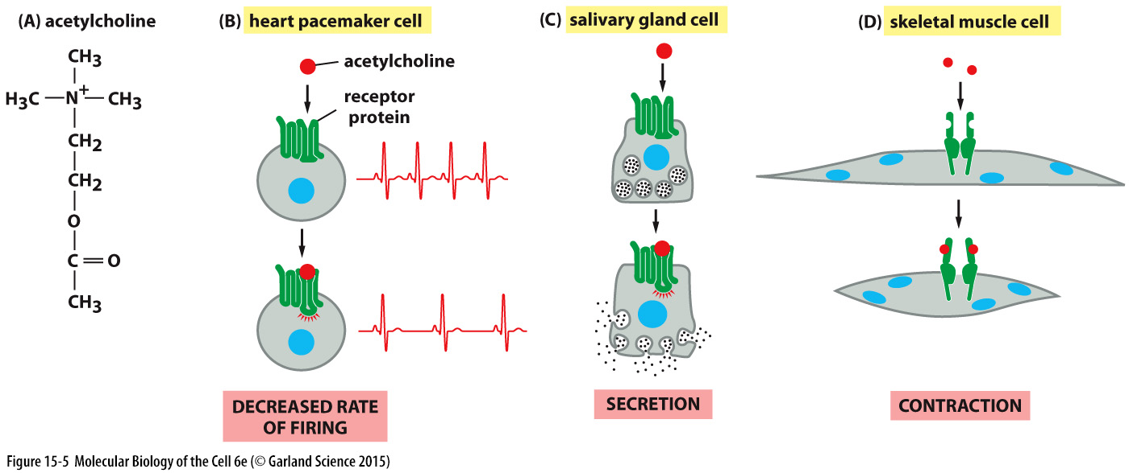

Stejná signální molekula může působit různě na různé buněčné typy

Slide 13
Podle typu membránových receptorů
Členění podle různých parametrů
Receptory typu iontových kanálů
Receptory spřažené s G-proteiny
Receptory spřažené s enzymy/enzymatickou funkcí

Slide 14
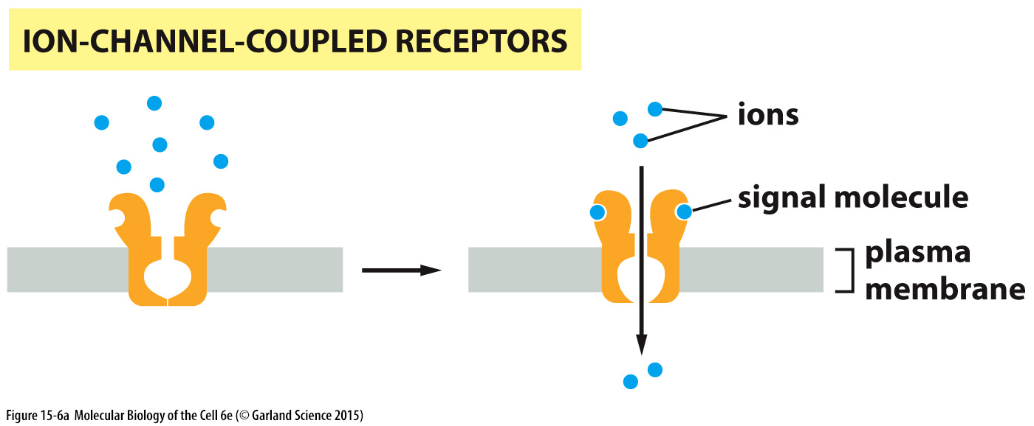
Základní typy membránových receptorů
Receptory typu iontových kanálů

Slide 15
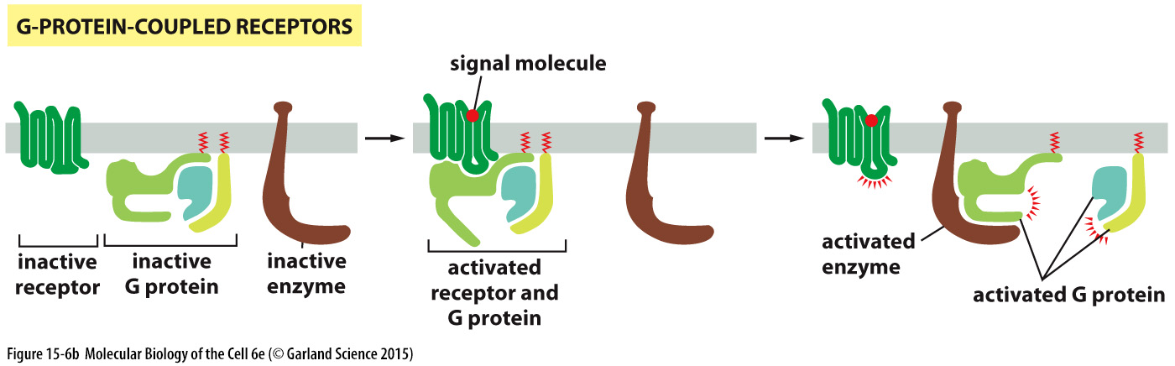
Základní typy membránových receptorů
Receptory spřažené s G-proteiny

Slide 16
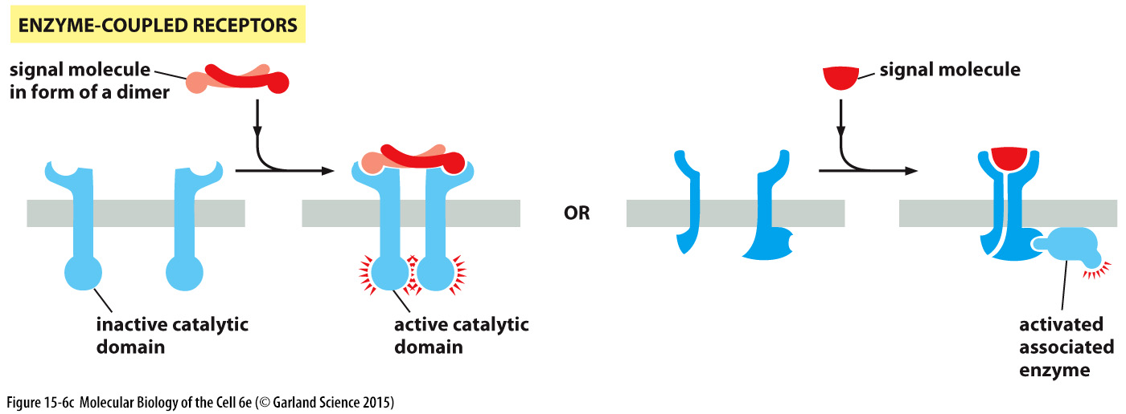
Základní typy membránových receptorů
Receptory spřažené s enzymy/enzymatickou funkcí

Slide 17
Základní biochemické mechanismy buněčné signalizace
1. Změna proteinové konformace
2. Fosforylace – kovalentní přidání anorganického fosfátu (z ATP) na molekulu proteinu enzymem, který se jmenuje kináza
3. Nekovalentní záměna GDP za GTP

Slide 18
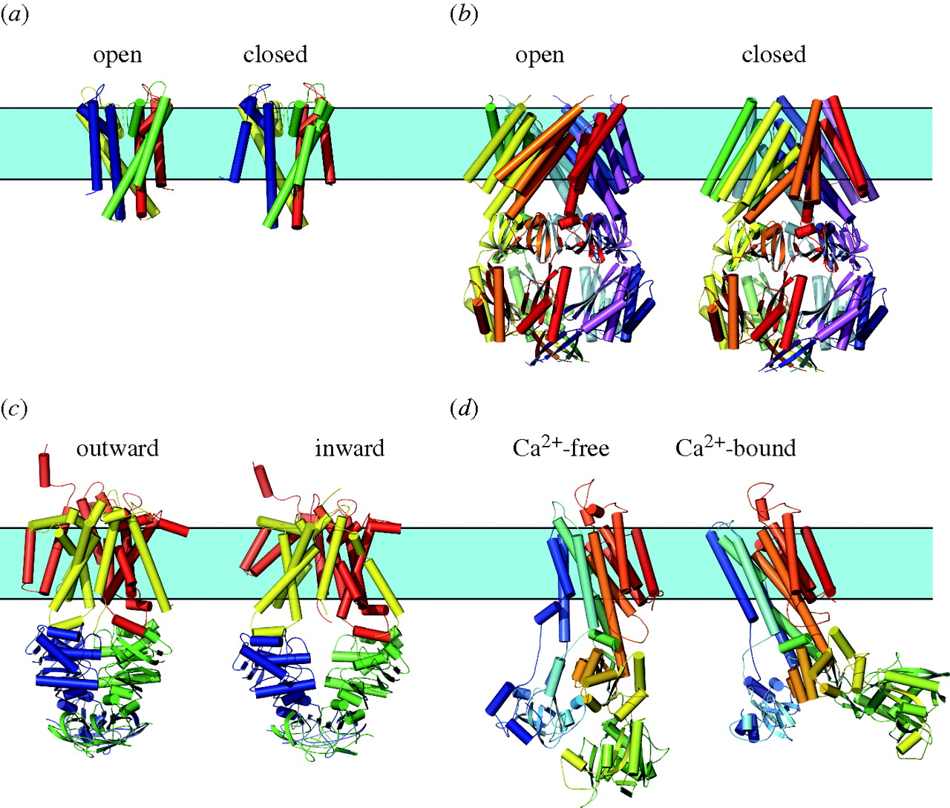
Základní biochemické mechanismy buněčné signalizace
1. Změna proteinové konformace

Slide 19
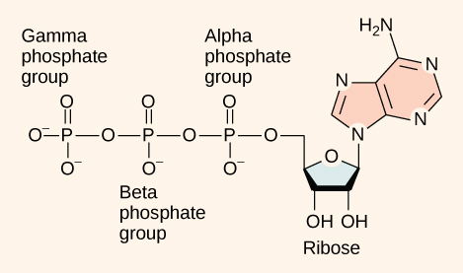
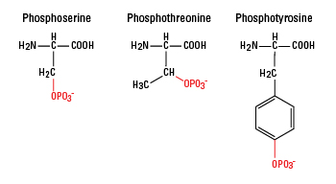
Základní biochemické mechanismy buněčné signalizace
2. Fosforylace – kovalentní přidání anorganického fosfátu (z ATP) na molekulu tyrosinu nebo serinu/threoninu enzymem, který se jmenuje kináza

Slide 20
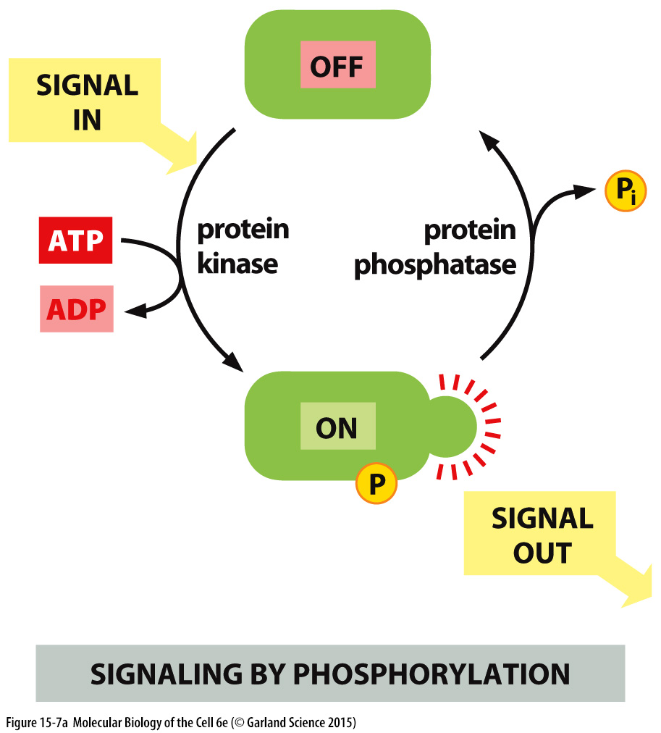
Základní mechanismy buněčné signalizace

Slide 21
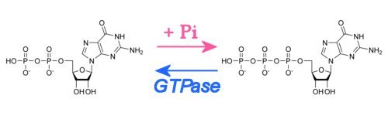
Základní biochemické mechanismy buněčné signalizace
3. Nekovalentní záměna GDP za GTP

Slide 22
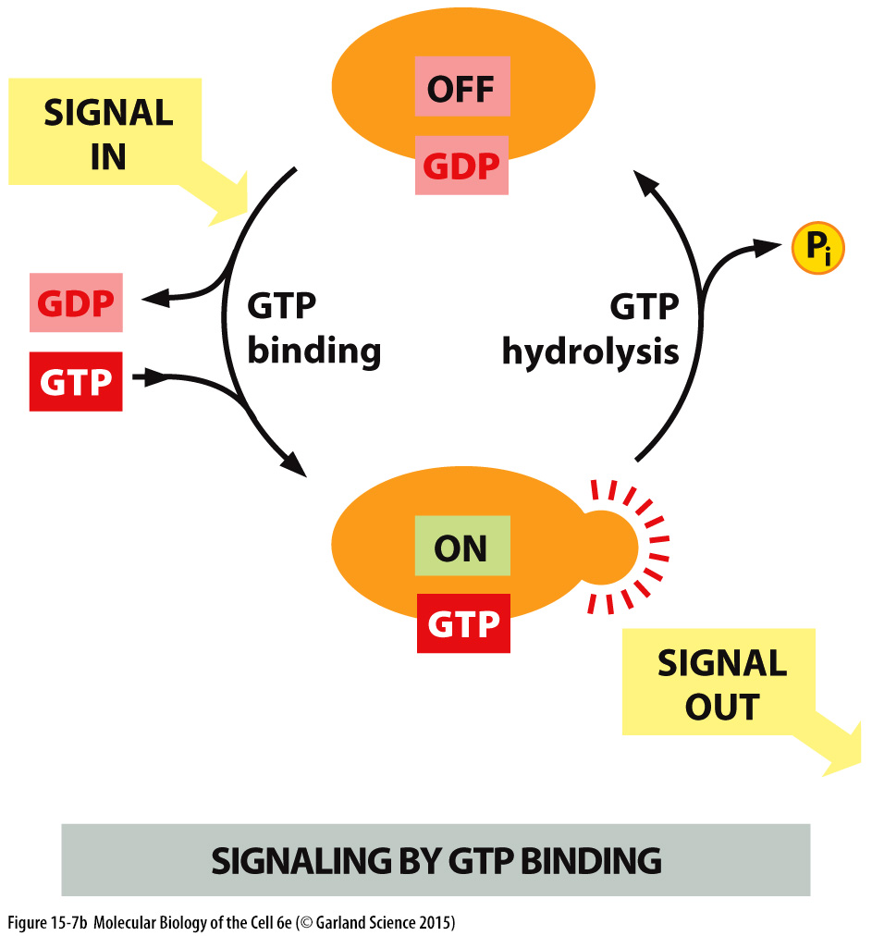
Základní mechanismy buněčné signalizace

Slide 23
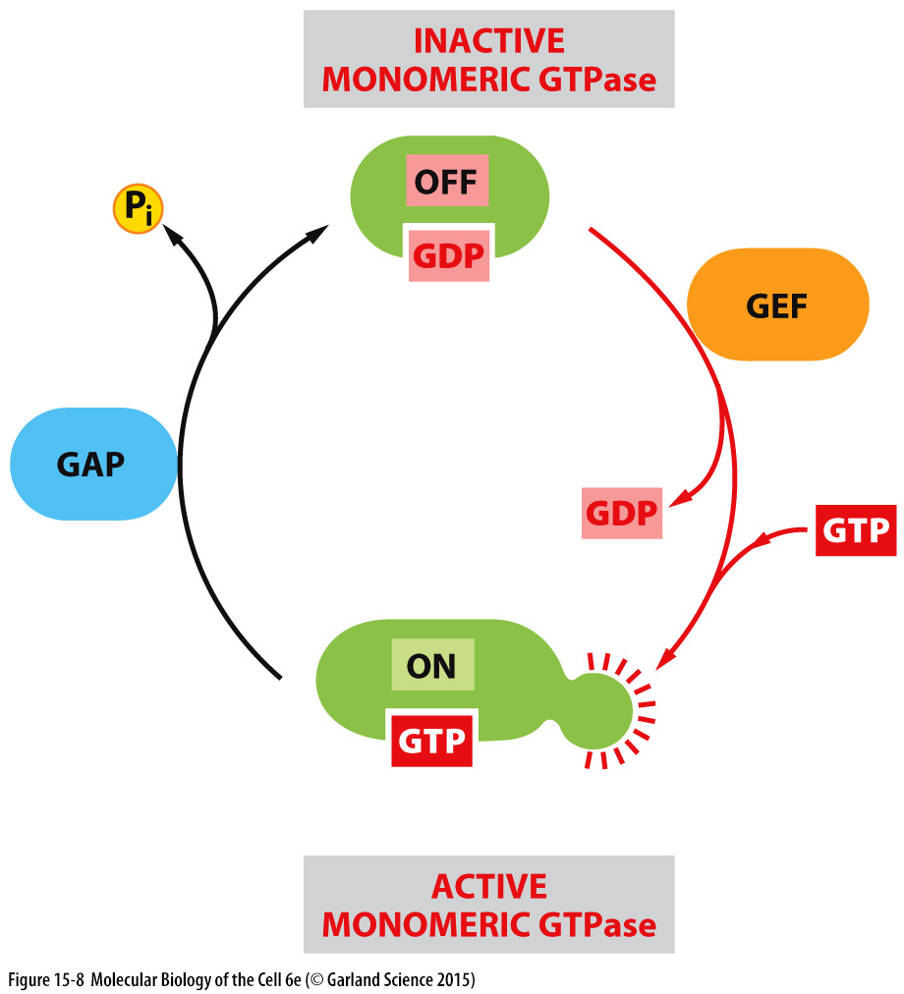
Základní mechanismy buněčné signalizace
Guanine nucleotide exchange factor
GTPase activating protein

Slide 24
Signální molekuly často tvoří velké uspořádané komplexy, které organizují efektivní přenos signálu
Na cytoplazmatických „lešeních“ (scaffolding proteinech)
Na receptorech
Na membránových doménách

Slide 25
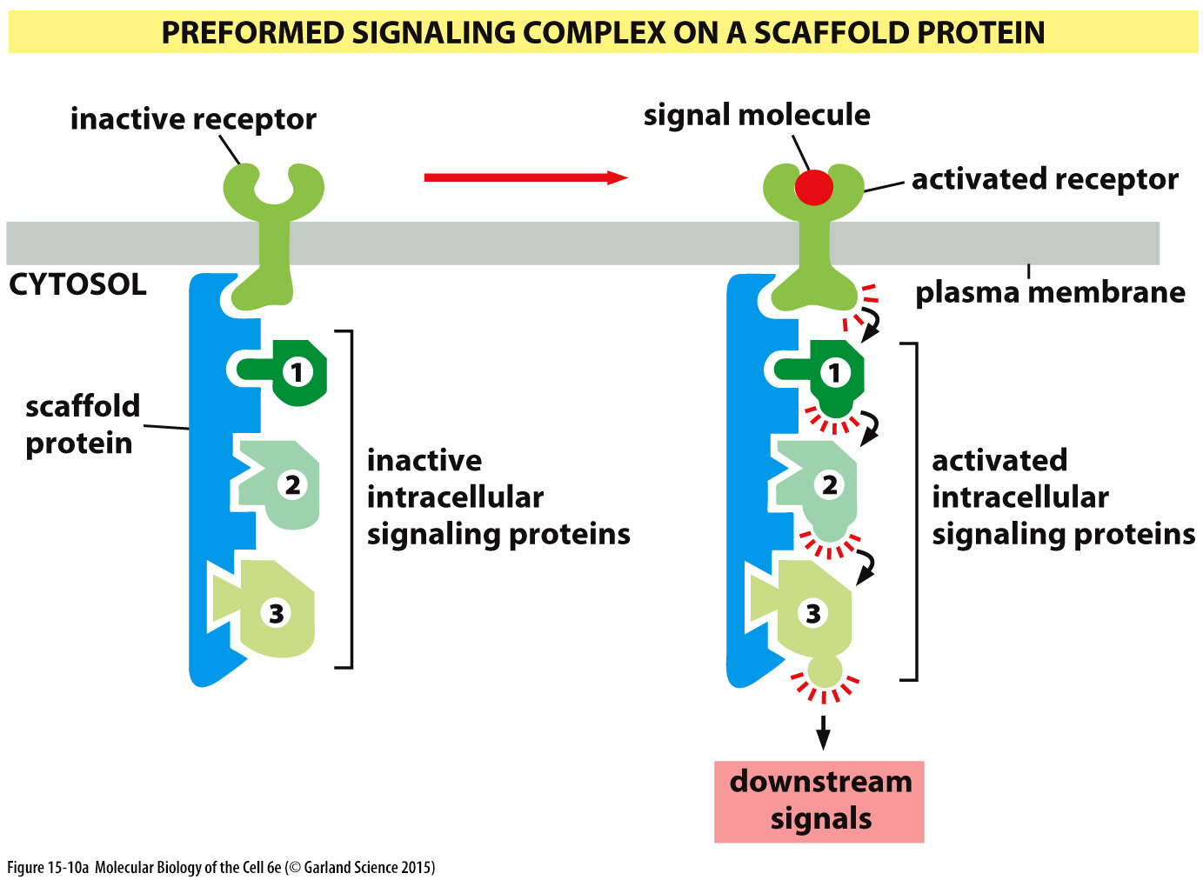

Slide 26
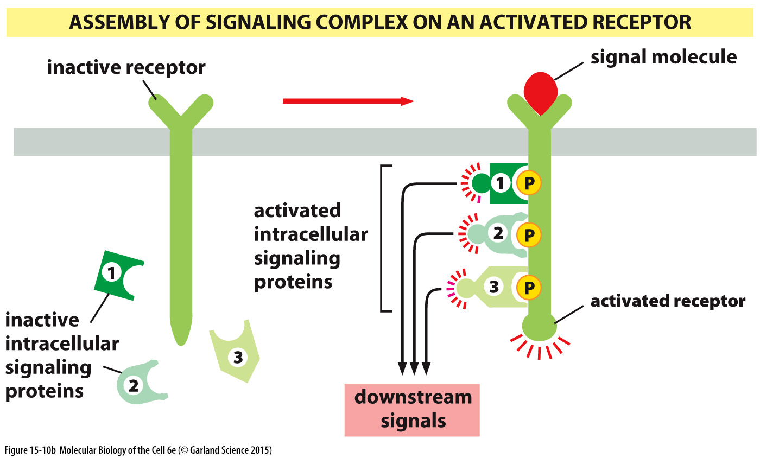

Slide 27
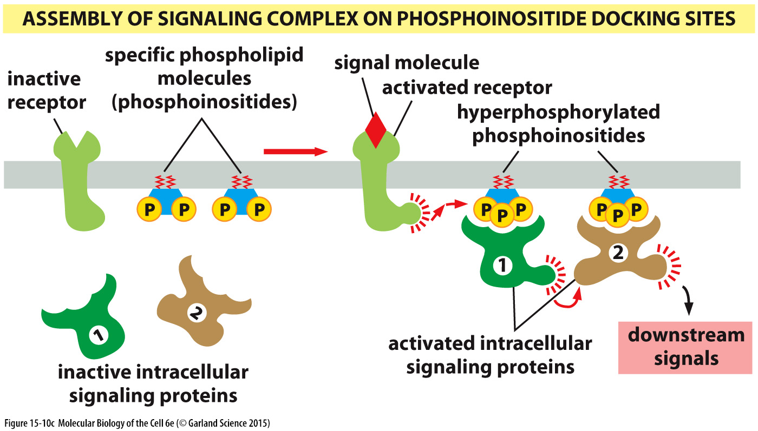

Slide 28
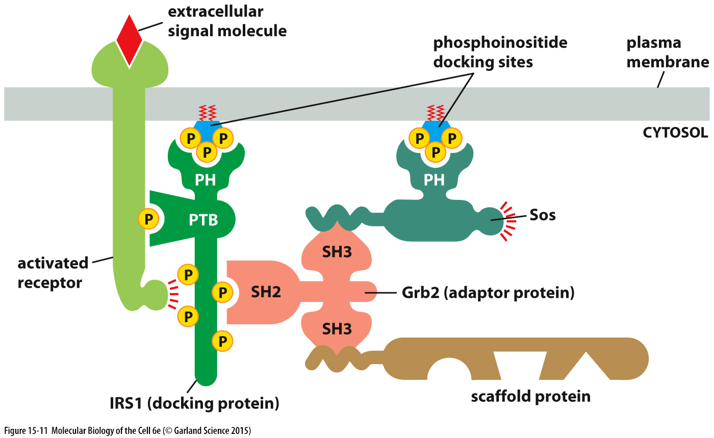
Proteinové domény a organizace signálních komplexů

Slide 29
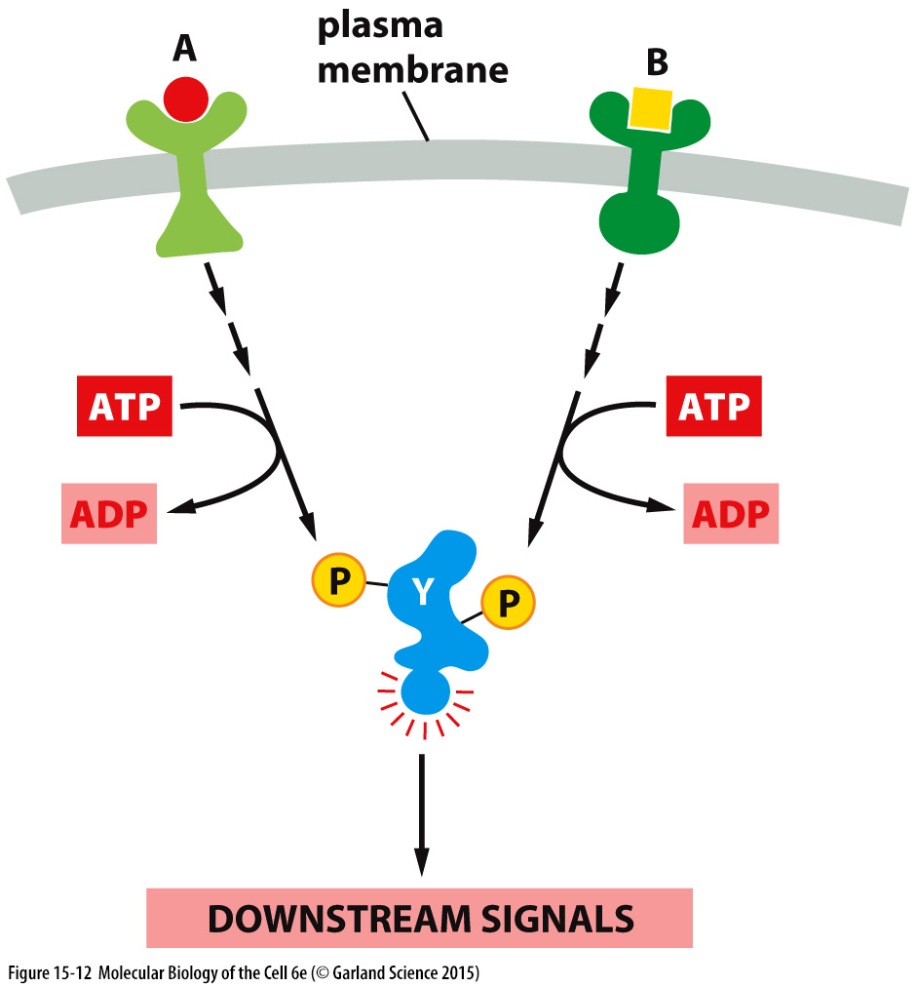
Jednotlivé signální dráhy interagují a koordinují se

Slide 30
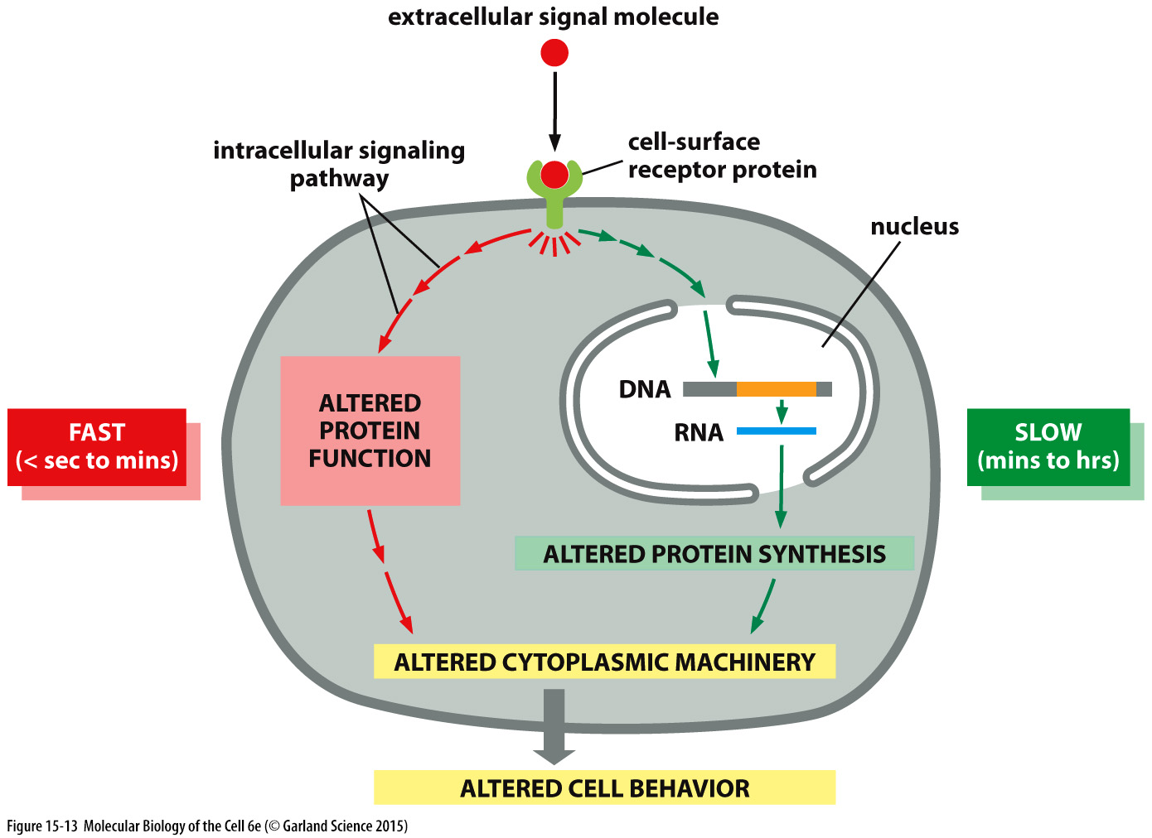
Různé signální kaskády probíhají různou rychlostí

Slide 31
Pozitivní a negativní zpětná vazba
Jsou dva základní principy, které regulují intenzitu a délku trvání signálu

Slide 32
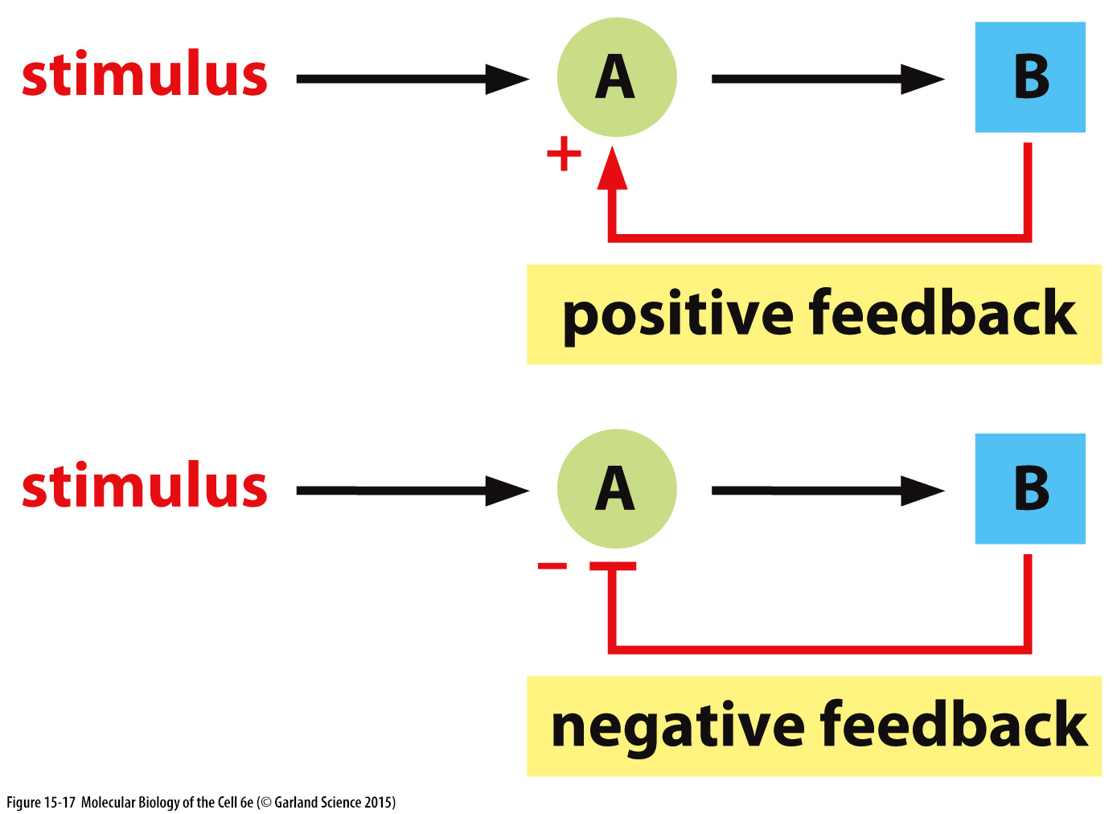
Pozitivní a negativní zpětná vazba

Slide 33
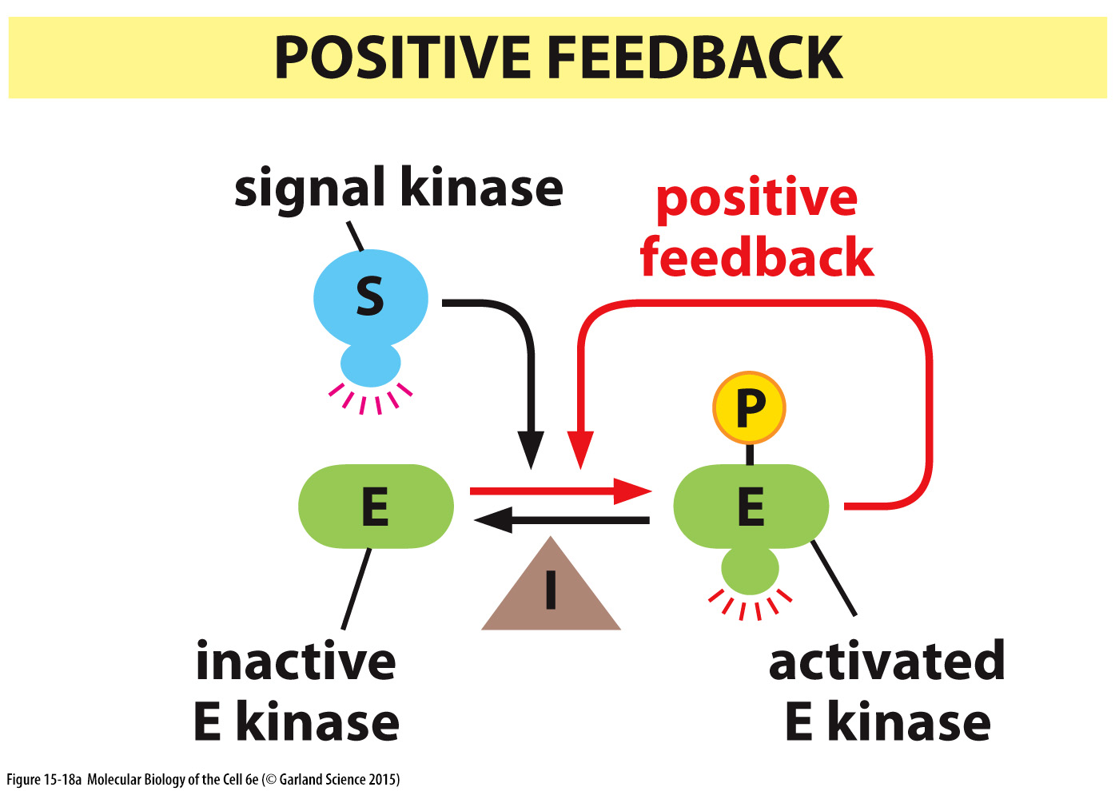
Pozitivní a negativní zpětná vazba

Slide 34
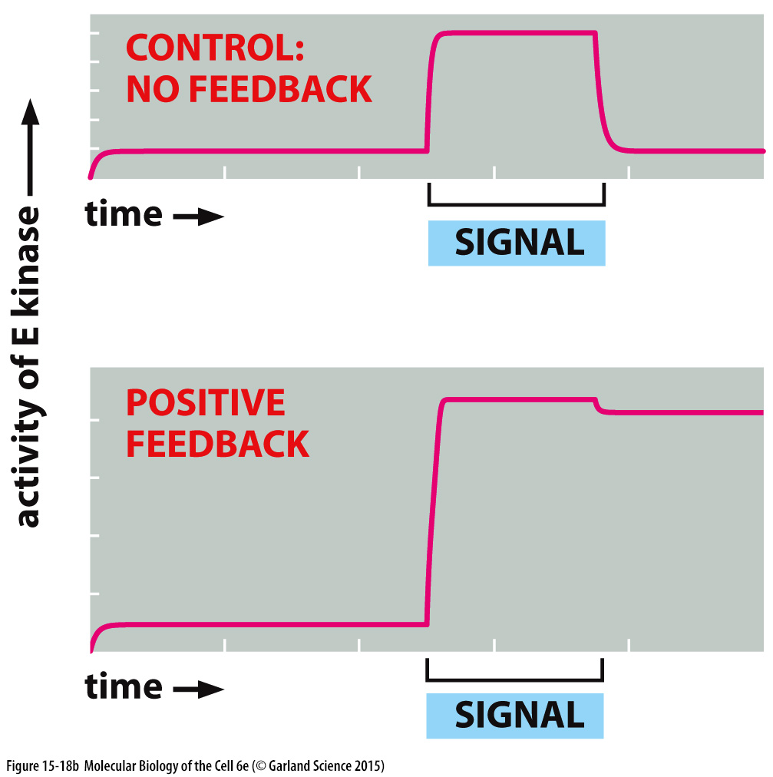
Pozitivní a negativní zpětná vazba

Slide 35
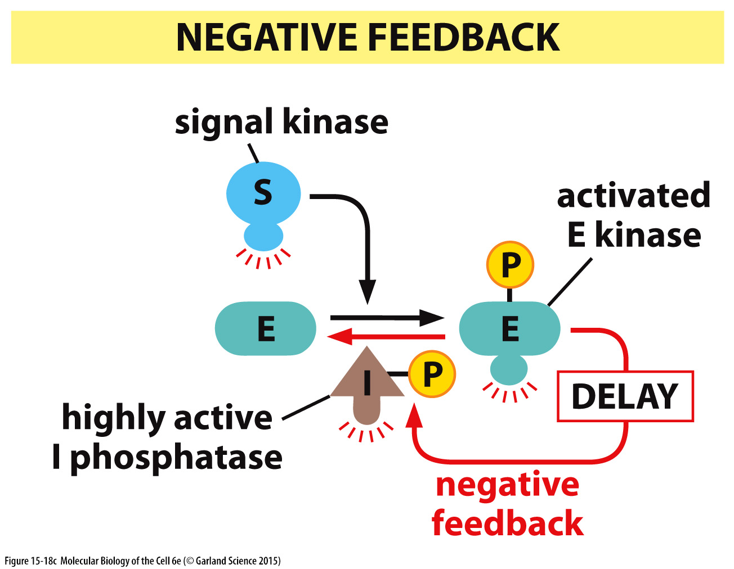
Pozitivní a negativní zpětná vazba

Slide 36
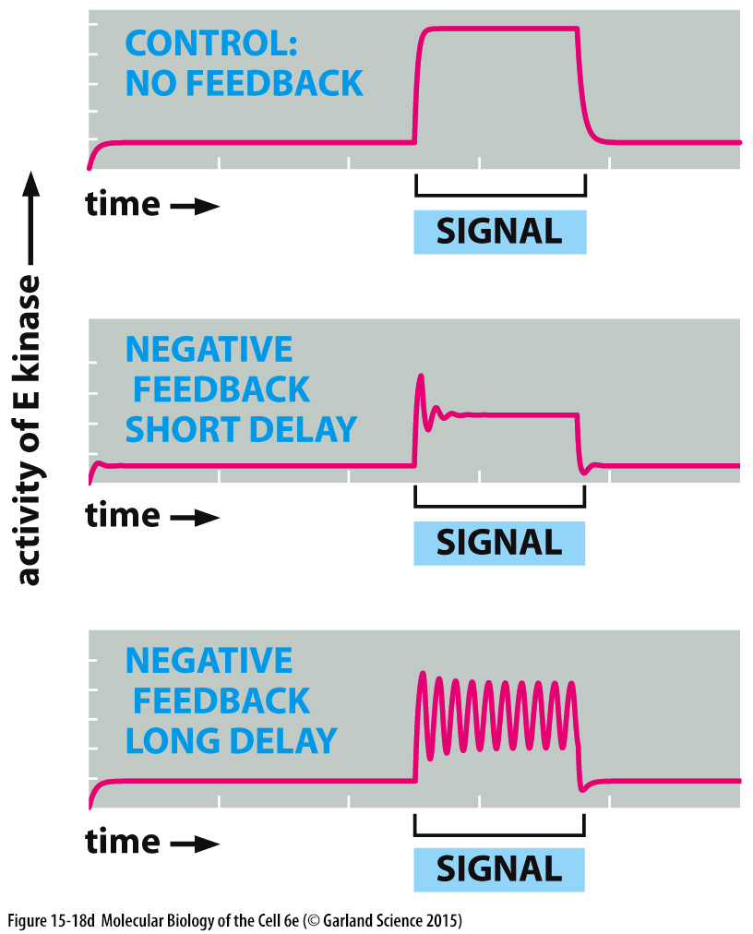
Pozitivní a negativní zpětná vazba

Slide 37
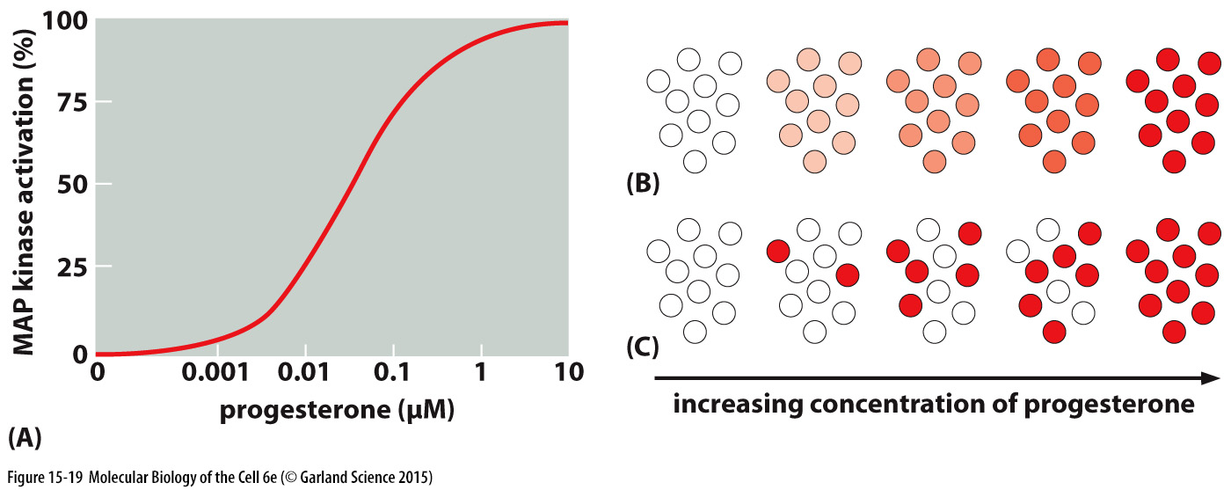
Pozitivní a negativní zpětná vazba

Slide 38
Mechanismy negativní zpětné vazby
Internalizace receptoru
Degradace receptoru
Inaktivace receptoru
Inaktivace signálního proteinu
Produkce inhibitoru
Aj.

Slide 39
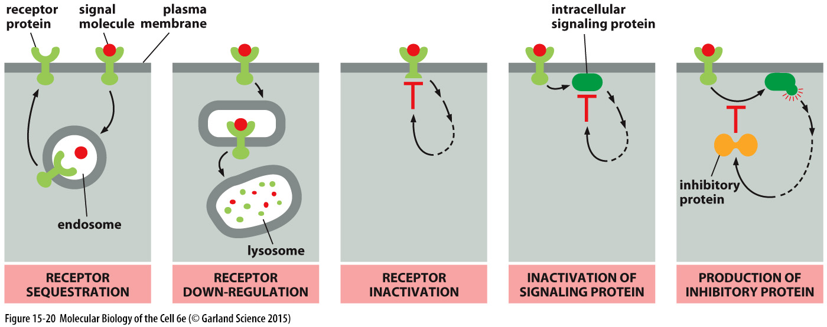
Mechanismy negativní zpětné vazby

Slide 40
Mechanismy negativní zpětné vazby

Slide 41
Druhý posel

Slide 42
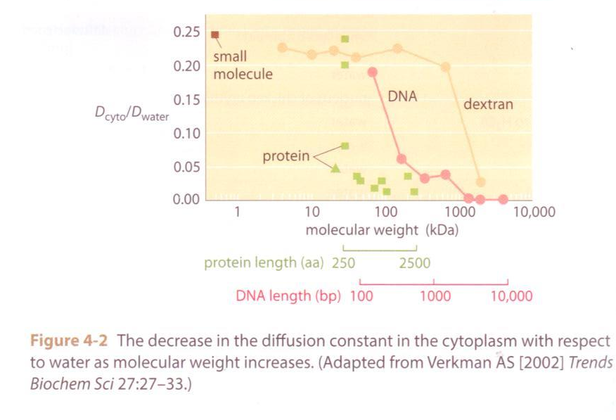
Druhý posel

Slide 43
Druhý posel
Malé molekuly, které jsou produkovány enzymatickými reakcemi nebo uvolňovány iontovými kanály
Slouží k amplifikaci signálu
Jejich produkce i destrukce jsou lokalizovány, což umožňuje jejich kontrolu v čase a prostoru

Slide 44
Příklady nejznámějších signálních kaskád: Mechanismy přenosu signálu a regulace
 | cAMP System | Phosphoinositol system | cGMP System | Tyrosine kinase system
First Messenger (signální molekula) | ACTH, ANP, CRH, CT, FSH, Glucagon, hCG, LH, MSH, PTH, TSH | AGT, GnRH, GHRH, Oxytocin, TRH | ANP, Nitric oxide | INS, IGF, PDGF
Signal Transducer | GPCR | GPCR | - | RTK
Primary effector | Adenylyl cyclase | Phospholipase C | guanylate cyclase | RasGEF (Grb2-Sos)
Second messenger (druhý posel) | cAMP (cyclic adenosine monophosphate) | IP3; DAG; Ca2+ | cGMP | Ras.GTP (Small G Protein)
Secondary effector | protein kinase A | protein kinase C; CaM kinase | protein kinase G | MAP3K (c-Raf)

Slide 45
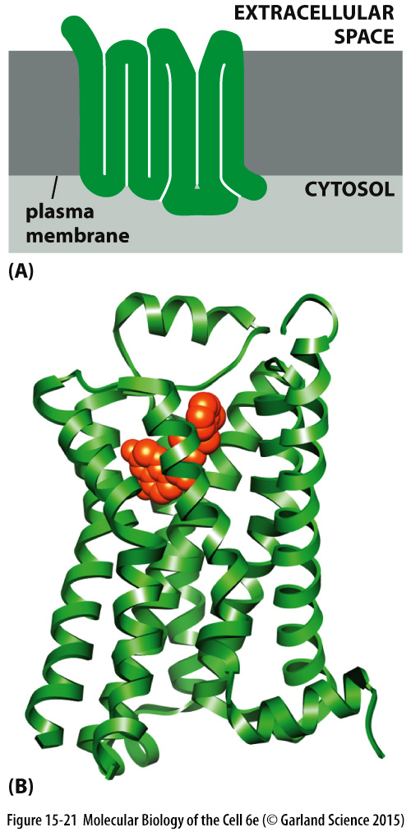
Receptory spřažené s G proteiny (GPCR)

Slide 46
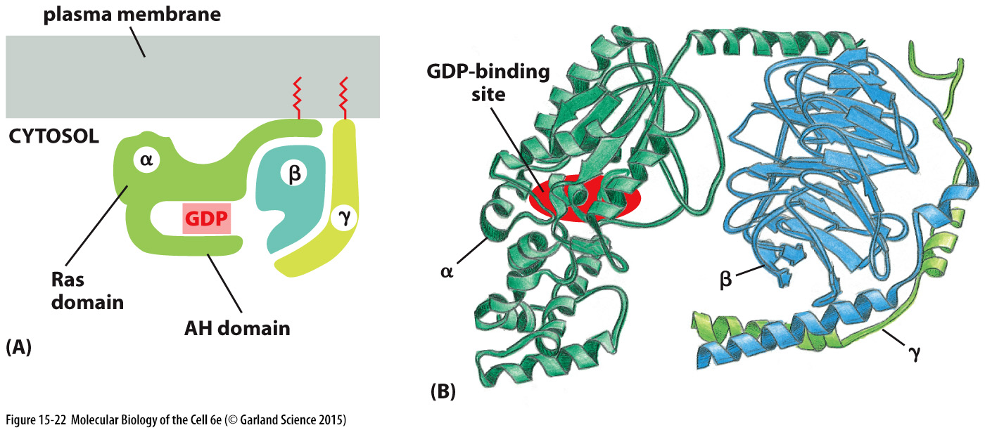
Receptory spřažené s G proteiny (GPCR)

Slide 47
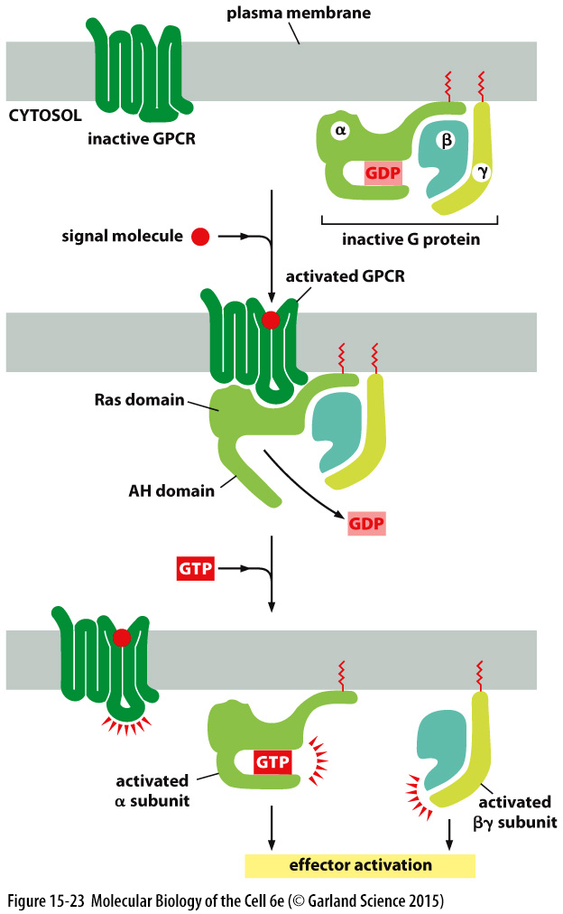
Receptory spřažené s G proteiny – trimerické G proteiny

Slide 48
Zajímavost:
If you had to make a wild guess about the target of a certain drug, your best odds are with “G-protein coupled receptor.” Drugs targeting members of this integral membrane protein superfamily, which transmit chemical signals into a wide array of different cell types, represent the core of modern medicine. They account for the majority of best-selling drugs and about 40% of all prescription pharmaceuticals on the market.

Slide 49
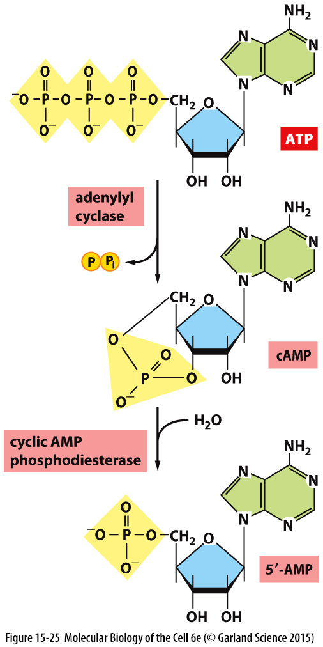
Cyklický AMP – adenylyl cykláza vs. fosfodiesteráza
cAMP je typický druhý posel asociovaný s GPCR

Slide 50
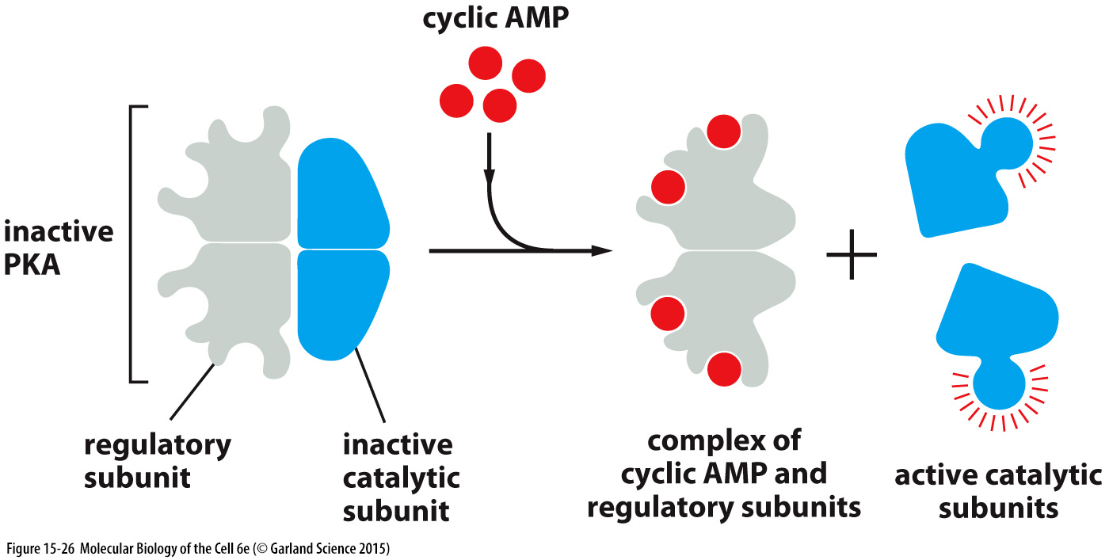
Cyklický AMP – aktivuje protein kinázu A (PKA)

Slide 51
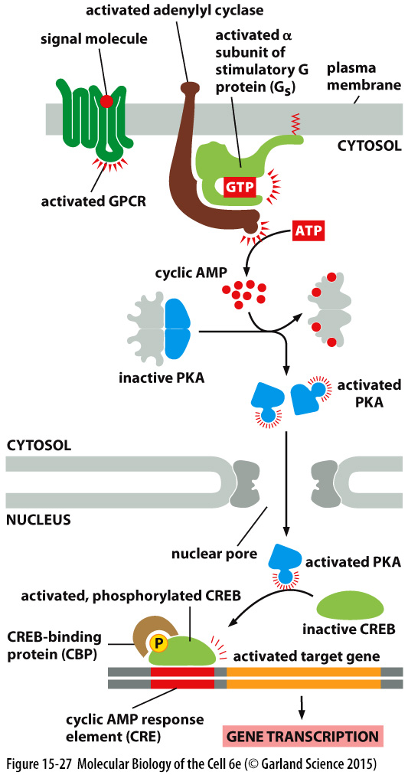

Slide 52
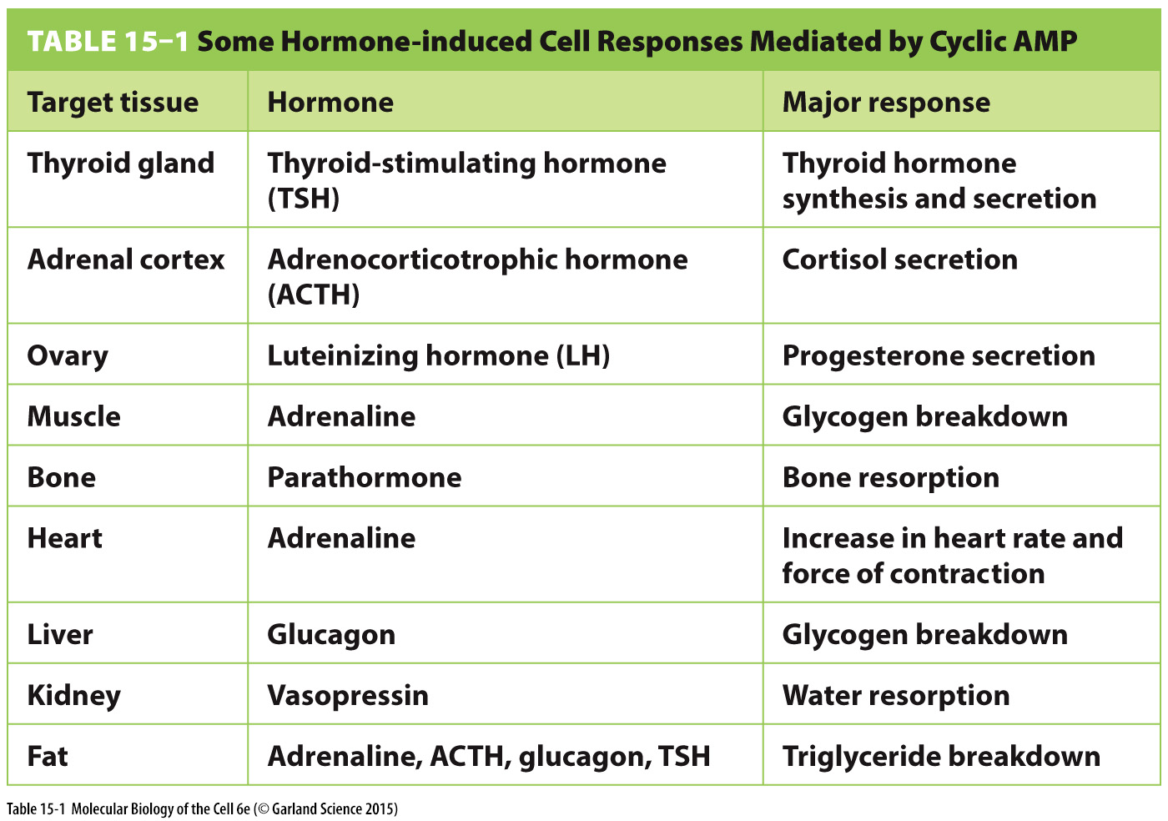

Slide 53
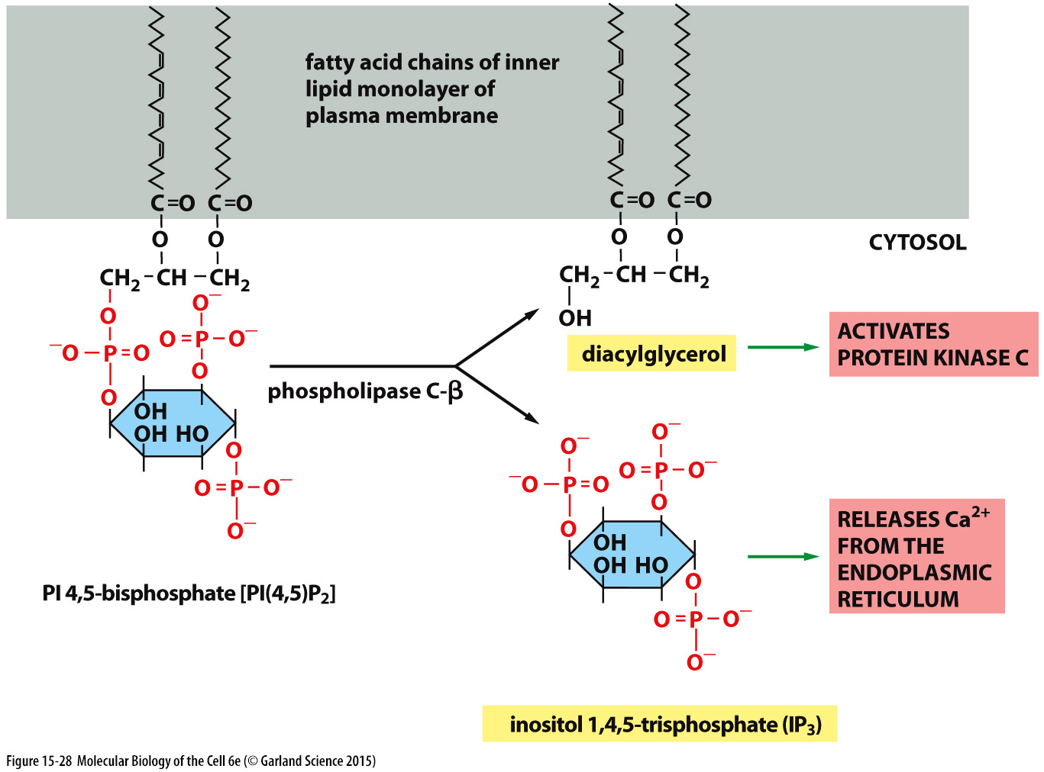
GPCR aktivují i lipidické druhé posly přes fosfolipázu C
(Phosphatidyl inositol 4,5 – bisphosphate)

Slide 54
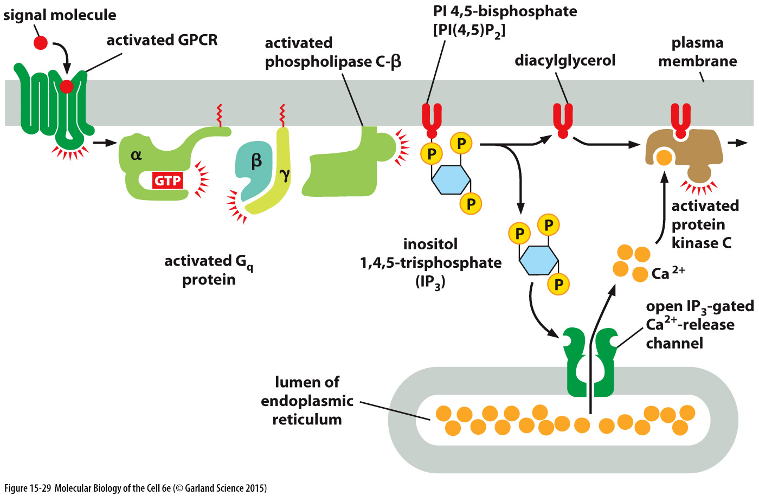

Slide 55
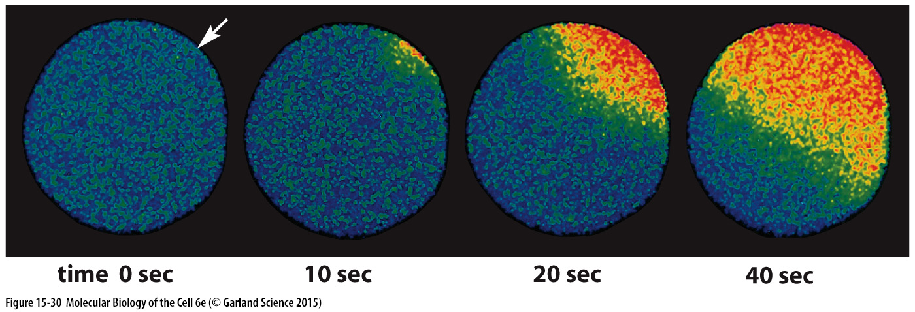
Ionty Ca2+ jsou hlavním anorganickým druhým poslem
Vápníkové vlny po oplození vajíčka

Slide 56
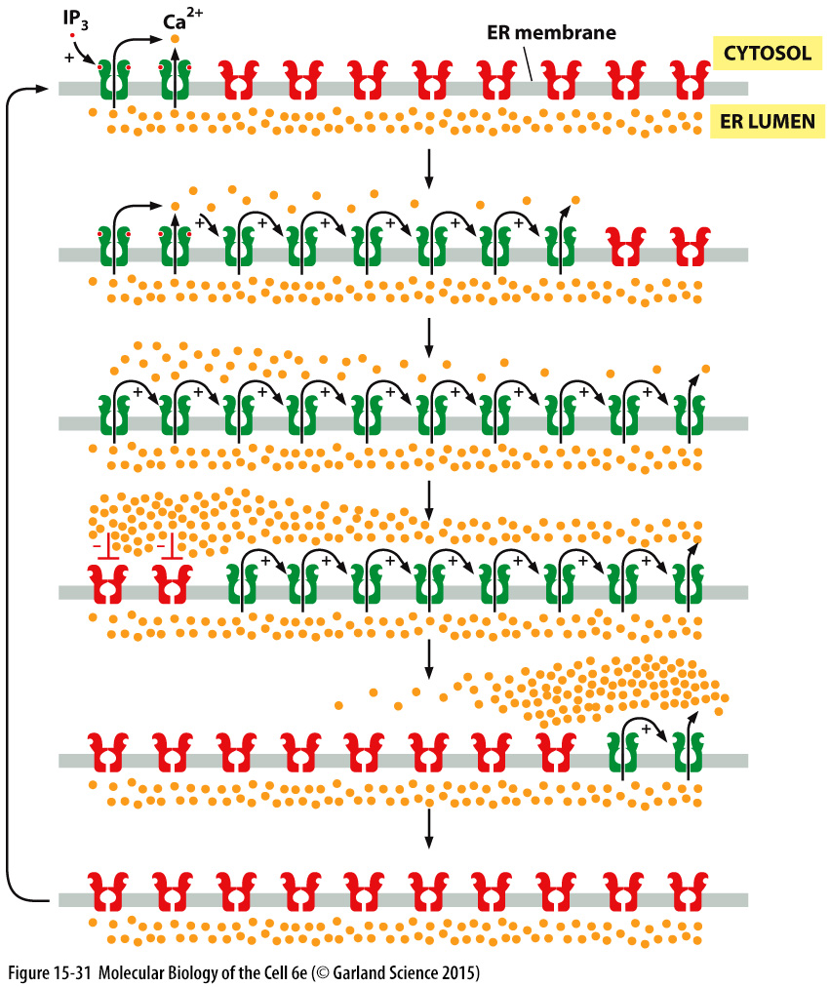

Slide 57
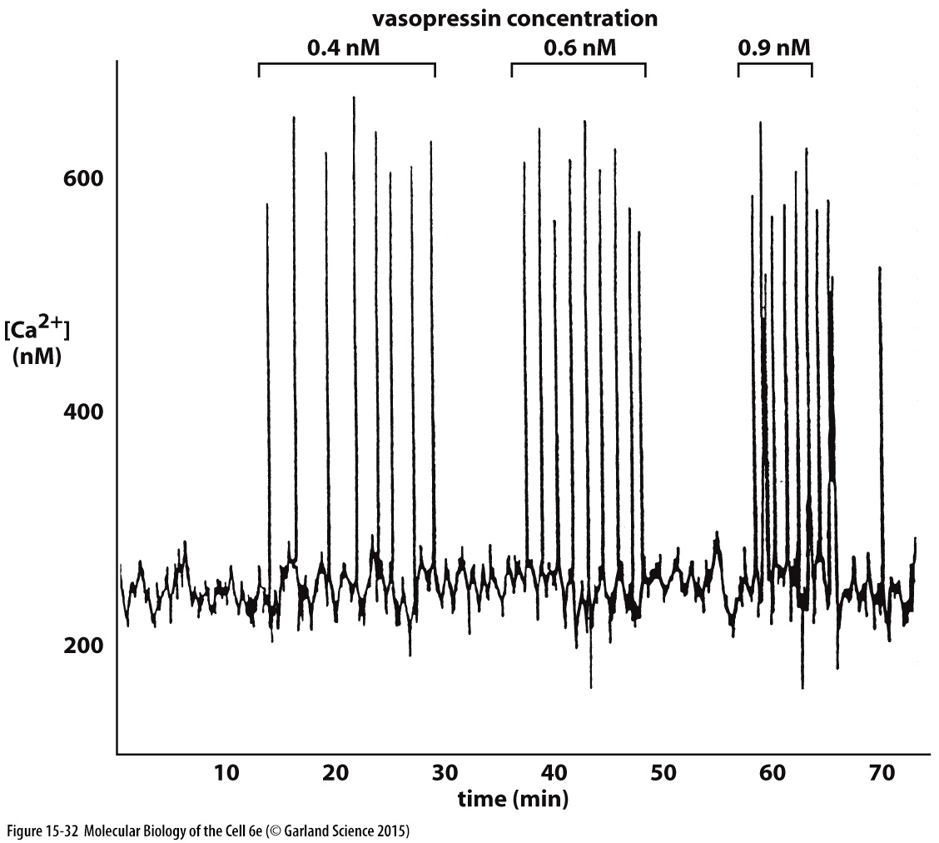

Slide 58
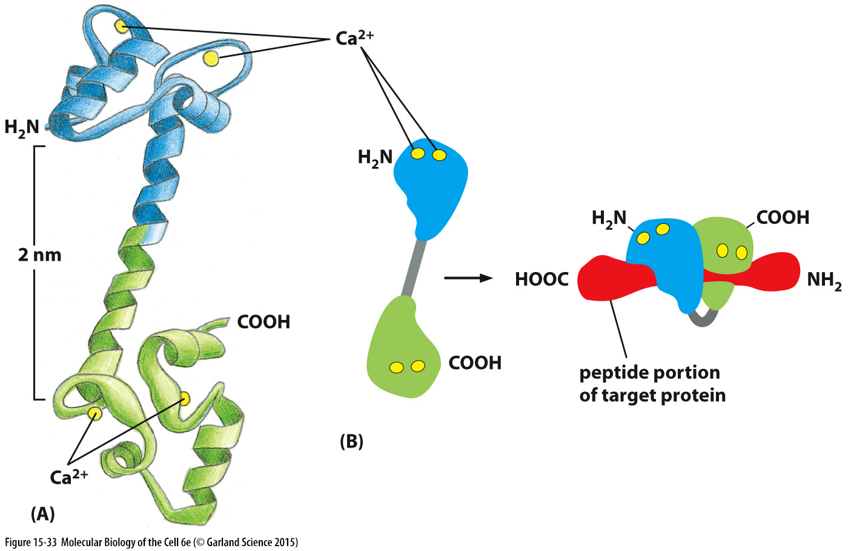
Vápníkové senzory - calmodulin

Slide 59
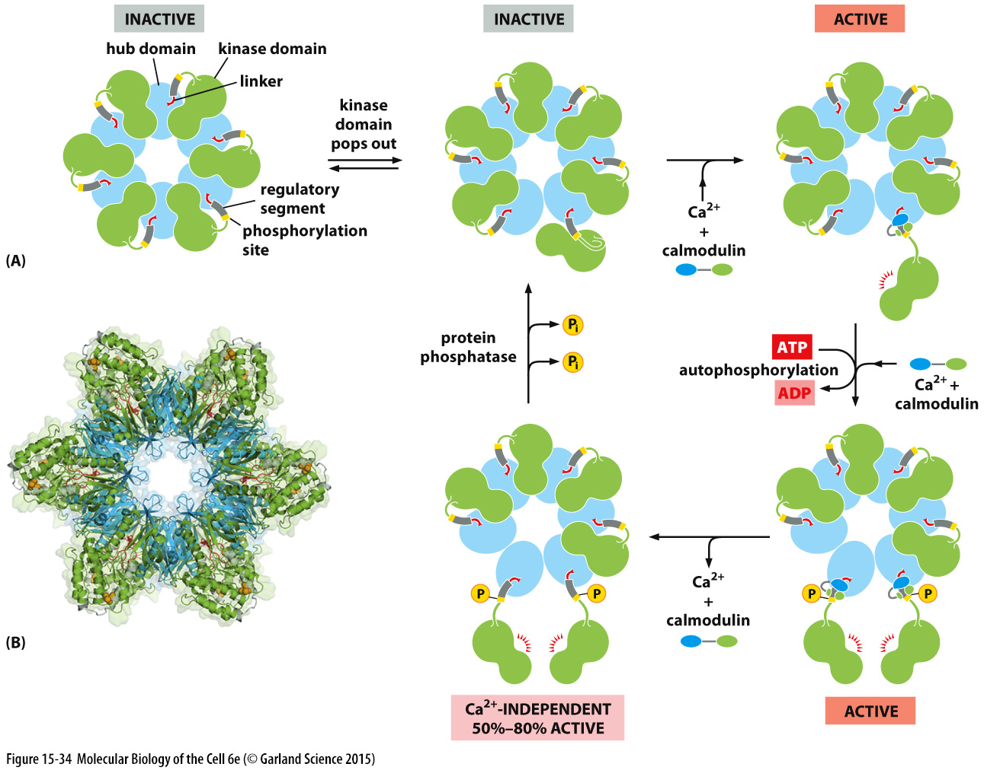
Vápníkové senzory – CaMK (Ca/Calmodulin-dependent kinases)

Slide 60
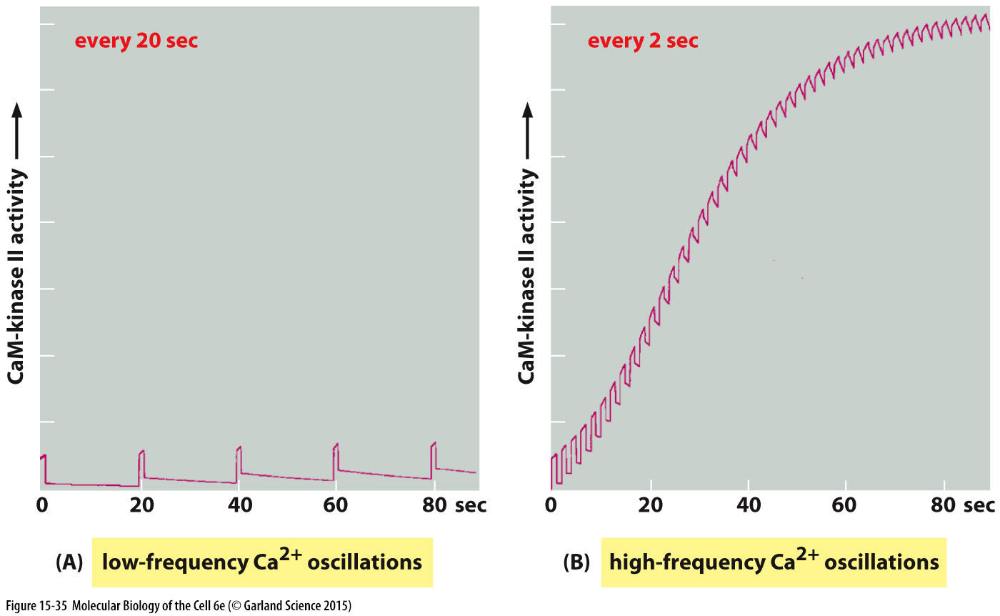

Slide 61
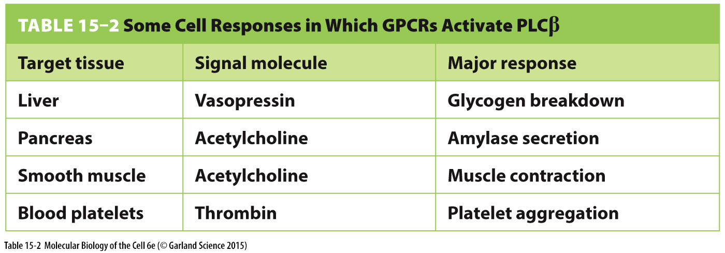

Slide 62
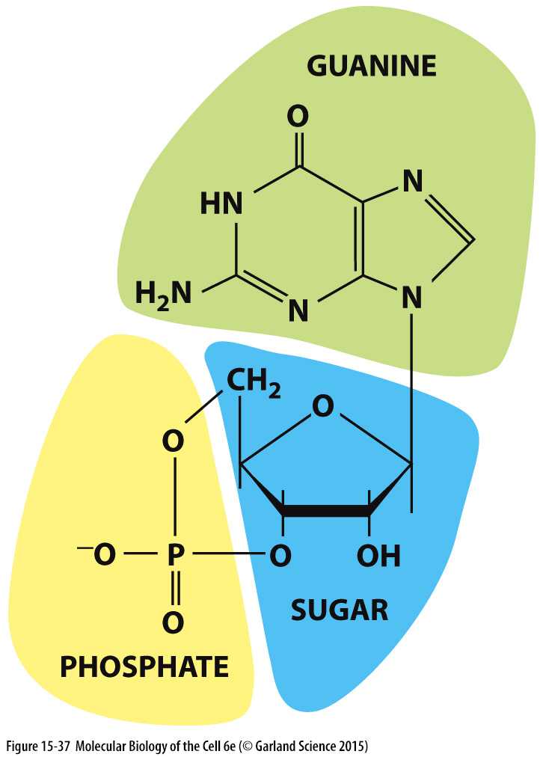
Cyklický GMP je druhý posel zprostřekovávající vidění

Slide 63

Morfologie tyčinek

Slide 64
Aktivace tyčinky světlem (upraveno z Wiki)
Po dopadu světla na sítnici dochází k jeho absorpci. Tyčinky jsou neuvěřitelně citlivé, reagují na dopad jediného fotonu.
Za tmy jsou Na kanály otevřeny (jsou závislé na cGMP)
Absorpce vede k excitaci membrány, která se projeví izomerací 11-cis-retinalu na ALL-TRANS-RETINAL. Dochází tak ke změně jeho geometrie (Schiffova baze s opsinem se posune o 0,5 nm). Energie fotonu se tedy transformovala na pohyb atomů. Světelná aktivace je velice rychlá a přitom složitá. Během milisekund proběhne řada fotochemických reakcí, jejichž meziprodukty (bathorodopsin, lumirodopsin, metapodopsin I, metarodopsin II) vykazují různá maxima od 500 do 380 nm.
Následujícím důsledkem dopadu fotonu je odpoutání barviva od bílkoviny. Trans-izomer už nezapadá do vazebného místa. Rhodopsin se tak rozpadá na opsin a all-trans-retinal.
Takto aktivovaný rhodopsin dále aktivuje G-protein TRANSDUCIN
Kaskáda pokračuje aktivací FOSFODIESTERÁZY (PDE), která hydrolyzuje cGMP na NECYKLICKÝ 5´-GMP.
Původně otevřený kanál pro Na⁺ ionty se uzavírá, tok iontů se zastaví.
Následkem je HYPERPOLARIZACE membrány,

Slide 65

jedna molekula rodopsinu absorbuje jeden foton
je aktivováno 500 G-proteinových molekul
dále je aktivováno 500 molekul fosfodiesterázy cyklického GMP
10⁵ molekul cyklického GMP je hydrolyzováno
uzavírá se 250 kationtových kanálů
10⁶-10⁷ kationtům Na⁺ za sekundu je zbráněno vstoupit do buňky po dobu 1 sekundy
membránový potenciál buňky je změněn o 1mV
signál je přenášen do mozku

Slide 66

Shrnutí základních funkcí trimerických G proteinů

Slide 67
BUNĚČNÁ SIGNALIZACE:
Konec prvního dílu

Slide 68

Receptorové tyrosin kinázy

Slide 69

Receptorové tyrosin kinázy

Slide 70


Slide 71


Slide 72


Slide 73


Doména SH2 rozpoznává fosfo-tyrosin

Slide 74

Aktivace malé GTPázy z rodiny Ras

Slide 75


Slide 76


Slide 77


Slide 78

Signalizace přes jaderné receptory

Slide 79


Slide 80
BUNĚČNÁ SIGNALIZACE:
Díl II
Krátká exkurze do signálních drah významných v imunologii a vývojové biologii

Slide 81

Signalizace přes cytokinové receptory – JAK/STAT signální kaskáda

Slide 82


Slide 83

Signalizace přes NFκB (indukovaná tumor necrosis factor)

Slide 84

TGF (transformující růstový faktor)/BMP (bone-morphogenetic protein) signalizace

Slide 85

Signalizace Notch

Slide 86

Signalizace Notch

Slide 87

Signalizace Wnt

Slide 88

Signalizace Hedgehog (vyžaduje primární cilium)

Slide 89

Vznik živočišných signálních kasdád

